Slide 1
Презентация Адресных папок А4

Slide 2
Папки адресные А4 Rich Antonio Veronesi
Размер папок - 225 x 310 мм. Внутри — вклейка из дизайнерской бумаги в тон папки и фиксирующий ремешок для бумаг. Прошивка по периметру.
бордовый, зеленый
коричневый, синий, синий темный, черный
Цвета:

Slide 3
Папки адресные А4 Premium Antonio Veronesi
Размер папок - 225 x 310 мм. Внутри — вклейка из дизайнерской бумаги в тон папки и фиксирующий ремешок для бумаг. Прошивка по периметру.
Цвета:
бордовый, зеленый
коричневый, синий

Slide 4
Материалы, используемые для изготовления папок
Rich – кожзаменитель, элитное , нежнейшее на ощупь лакированное покрытие производства Италии. Идеально имитирует кожу хорошей выделки с мелкими порами. Окраска лакированная ровная с легкими светлыми разводами.
Бумвинил - один из самых популярных материалов, используемых для изготовления переплетов широкого спектра. Материал представляет собой бумажную основу, на одну сторону которой нанесено ПВХ покрытие.
Цветовая гамма Rich
Цветовая гамма бумвинила
синий темный
черный
зеленый
бордовый
синий
красный
бордовый
коричневый
Premium – кожзаменитель, элитное, матовое покрытие с тончайшей сеток «прожилок» производства Италии, имитирующих морщины кожи хорошей выделки.
Танго – переплетный материал на бумажной основе, на одну сторону которого нанесено окрашенное модифицированное ПВХ покрытие. Прекрасно теснится фольгой.
Цветовая гамма premium
Цветовая гамма танго
бордовый
зеленый
коричневый
синий
бордовый
золотой
серебряный

Slide 5
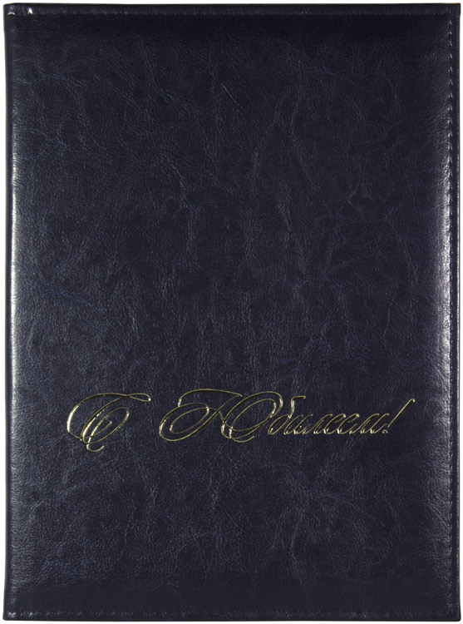
Виды поздравительных папок Antonio Veronesi
Деловые
арт.900309 /ю – Rich синий темный арт.900302/ю – Rich бордовый арт.900001/ю - Premium синий арт.900002/ю - Premium бордовый
арт.900100/ю - Sevilia белый
арт.900309/п – Rich синий темный арт.900302/п – Rich бордовый арт.900001/п - Premium синий арт.900002/п - Premium бордовый
арт.900100/п - Sevilia белый

Slide 6
Папки адресные А4 «На подпись»
арт.900309 /нп – Rich синий темный арт.900302/нп – Rich бордовый арт.900001/нп - Premium синий арт.900002/нп - Premium бордовый
арт.900701/нп – Viper синий арт.900702/нп – Viper бордовый арт.900703/нп - Viper зеленый

Slide 7
Поздравительные папки А4 Viper, Tango
арт.900702/50 – Viper бордовый арт.900702/пю – Viper бордовый арт.900702/п - Viper бордовый
арт.900702/ю – Viper бордовый арт.900602/50 – Tango бордовый арт.900702/ г - Tango бордовый
арт.900015 – Tango золотой арт.900600 – Tango серебряный арт.900600/п - Tango серебряный

Slide 8
Папка адресная Rich комбинированная «С юбилеем»

